Slide 1
3.1.2. Разработване на дигитално съдържание – работа с растерни и векторни изображения
МУЛТИМЕДИЙНА ПРЕЗЕНТАЦИЯ

Slide 2
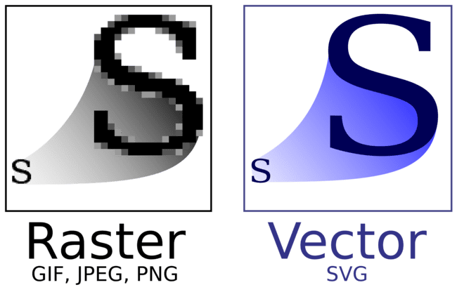
В тази тема ще научите:
Кои са по-утвърдените приложения за създаване и редактиране на професионално дигитално съдържание (в частност растерни и векторни изображения) и какви са техните основни характеристики.

Slide 3
Съдържание
Приложения за създаване и редактиране на растерни изображения
Adobe Photoshop
GIMP
Приложения за създаване и редактиране на векторни изображения
Inkscape

Slide 4
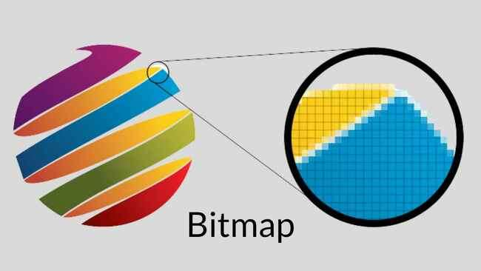
Приложения за създаване и редактиране на растерни изображения
Приложенията за създаване и редактиране на растерни изображения са софтуерни инструменти, предназначени за създаване, модифициране и манипулиране на изображения в растерен формат.
Растерните изображения са съставени от отделни пиксели, на всеки от които е присвоен определен цвят или нюанс. Пикселите са подредени в мрежа, наречена „растер“.
Приложенията за създаване и редактиране на растерни изображения позволяват на потребителите да работят с изображения на ниво пиксел, което ги прави идеални за задачи, които изискват прецизно редактиране и детайлен контрол върху елементите на изображението.

Slide 5
Основните характеристики на приложенията за създаване и редактиране на растерни изображения
Редактиране на ниво пиксел: Тази функционалност позволява на потребителите да редактират изображения пиксел по пиксел, което им дава пълен контрол върху отделните елементи и цветове.
Инструменти за рисуване: Редакторите на растерни изображения включват различни инструменти за рисуване, като моливи, четки и форми, за създаване или модифициране на изображението.
Слоеве (Layers): Редакторите на растерни изображения често поддържат слоеве, което позволява на потребителите да работят независимо върху различни елементи от изображението. Тази функция подобрява гъвкавостта и опростява сложните задачи за редактиране.
Инструменти за избор (Selection tools): Инструментите за избор помагат на потребителите да изолират конкретни области от дадено изображение за редактиране, копиране или прилагане на ефекти.

Slide 6
Основните характеристики на приложенията за създаване и редактиране на растерни изображения
Филтри и ефекти: Редакторите на растерни изображения предлагат широка гама от филтри и ефекти, които могат да бъдат приложени към изображенията, за да ги подобрят или променят.
Управление на цветовете: Редакторите на растерни изображения позволяват на потребителите да регулират цветовия баланс, яркостта, контраста и други свойства, свързани с цвета.
Преоразмеряване и изрязване на изображението: Потребителите могат да преоразмеряват изображенията до конкретни размери и да ги изрязват (Crop), за да премахнат нежеланите части.
Отмяна и история: Приложенията за редактиране на растерни изображения често включват функции за отмяна (Undo) и история, което позволява на потребителите да връщат промените или да се връщат назад през предишни редакции.

Slide 7
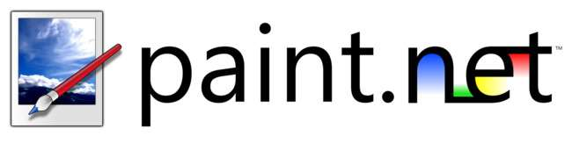
Популярни приложения за създаване и редактиране на растерни изображения
Adobe Photoshop: Мощно и широко използвано професионално приложение за редактиране на растерни изображения с обширни функции за графичен дизайн, редактиране на снимки и цифрово рисуване.
GIMP (GNU Image Manipulation Program): Безплатен редактор на растерни изображения с отворен код, който предлага много функции, подобни на Adobe Photoshop.
Paint.NET: Лесен за употреба редактор на растерни изображения с прост интерфейс, подходящ както за начинаещи, така и за напреднали потребители.
Corel PaintShop Pro: Редактор на растерни изображения, който предлага възможности за редактиране на снимки и графичен дизайн на професионално ниво.
Pixlr: Онлайн редактор на растерни изображения, който предоставя основни функции за редактиране, достъпни през уеб браузър.

Slide 8
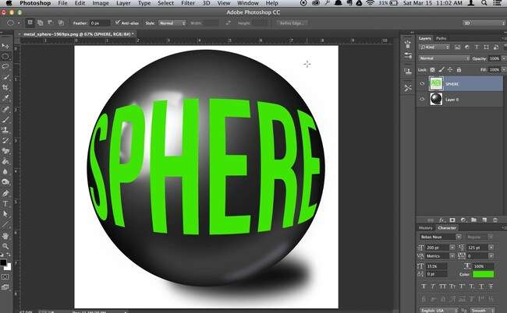
Приложения за създаване и редактиране на растерни изображения
Приложенията за създаване и редактиране на растерни изображения са ценни инструменти за художници, фотографи, дизайнери и всеки, който работи интензивно с изображения.
Те предлагат широка гама от творчески възможности и позволяват прецизен контрол върху външния вид и композицията на изображението.

Slide 9
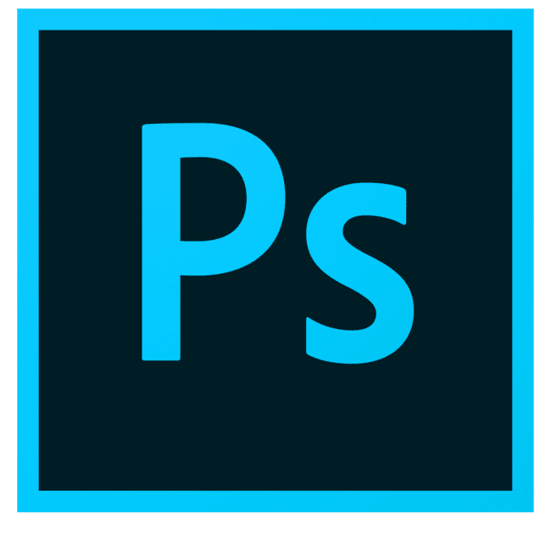
Adobe Photoshop
Adobe Photoshop е мощен и водещ в индустрията софтуер за редактиране на растерна графика, разработен от Adobe Inc.
Той се използва широко за редактиране на снимки, графичен дизайн, създаване на дигитално изкуство и манипулиране на изображения.
Photoshop предлага широк набор от инструменти и функции, които отговарят на нуждите на професионални дизайнери, фотографи, художници и любители.

Slide 10
Някои популярни приложения на Adobe Photoshop в практиката
Редактиране на снимки: Photoshop се използва широко за ретуширане, корекция на цветовете и подобряване на снимки, което го прави основен инструмент за професионални фотографи и любители.
Графичен дизайн: Това е предпочитан избор за създаване на уеб графики, лога, банери, плакати и други визуални елементи.
Дигитално изкуство: Дигиталните художници използват инструментите за рисуване на Photoshop, за да създават илюстрации, концептуално изкуство и цифрови картини.
Манипулиране на изображения: Мощните инструменти на Photoshop го правят популярен избор за творческа манипулация и композиране на изображения.
UI/UX дизайн: Дизайнерите използват Photoshop за създаване на потребителски интерфейси, макети и дизайни на приложения.
Като цяло гъвкавостта на Adobe Photoshop, обширните възможности и интеграцията с екосистемата Creative Cloud го правят предпочитан софтуер за креативни професионалисти, които искат да вдъхнат живот на своите визуални идеи.

Slide 11
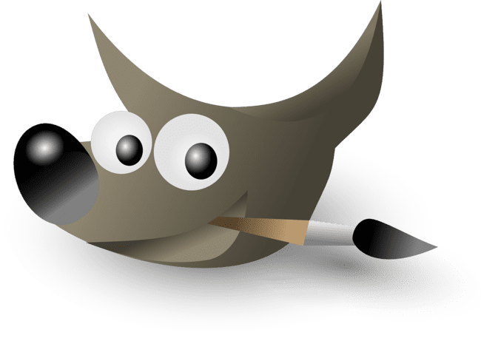
GIMP
GIMP (съкращение от GNU Image Manipulation Program) е безплатен софтуер за редактиране на растерна графика с отворен код.
Това е мощна алтернатива на патентовани приложения за редактиране на изображения като Adobe Photoshop и се предлага за различни операционни системи, включително Windows, macOS и Linux.
GIMP е разработен от общност от доброволци под GNU General Public License (GPL), който позволява на потребителите свободно да използват, изучават, модифицират и разпространяват софтуера.

Slide 12
Популярни цели на използване на GIMP
Редактиране на снимки: GIMP обикновено се използва за ретуширане на снимки, корекция на цветовете и подобряване на снимки, което го прави ценен инструмент за фотографи и дигитални художници.
Графичен дизайн: Използва се широко за създаване на уеб графики, лога, банери, икони и други визуални елементи за печатни и цифрови медии.
Дигитално изкуство: Инструментите за рисуване и рисуване на GIMP го правят популярен избор за дигитални художници, илюстратори и концептуални артисти.
Манипулиране на изображения: Изчерпателните инструменти на GIMP го правят подходящ за творческа манипулация на изображения и композиране.
UI/UX дизайн: GIMP може да се използва за създаване на потребителски интерфейси, wireframes и макети.
Активната общност на GIMP и редовните актуализации гарантират, че софтуерът продължава да се развива, което го прави силен конкурент сред безплатните приложения за редактиране на изображения с отворен код. Въпреки че може да няма всички разширени функции на комерсиалния софтуер като Photoshop, GIMP е способен и многофункционален инструмент за широка гама от творчески проекти.

Slide 13

Приложения за създаване и редактиране на векторни изображения
Приложенията за създаване и редактиране на векторни изображения са софтуерни инструменти, предназначени за работа с векторни графики.
За разлика от растерните изображения (bitmap), които са съставени от отделни пиксели, векторната графика се основава на математически уравнения и геометрични фигури, което позволява те да бъдат безкрайно мащабирани без загуба на качество.
Редакторите на векторни изображения осигуряват прецизен контрол върху пътища, криви и форми, което ги прави идеални за задачи като дизайн на лого, илюстрация и графичен дизайн.

Slide 14
Основни характеристики и функции на приложенията за създаване и редактиране на векторни изображения
Инструменти за писалка и форма (Pen and Shape Tools): Векторните редактори включват инструменти за писалка за създаване на плавни пътеки и инструменти за форма за рисуване на основни геометрични фигури като правоъгълници, кръгове и многоъгълници.
Криви на Безие (Bezier Curves): Възможността за създаване и манипулиране на криви на Безие позволява на потребителите да създават сложни и гладки криви, което позволява усложнени дизайни.
Възли и котви (Nodes and Anchors): Векторната графика се състои от възли и опорни точки, които определят формата и пътищата. Редакторите предлагат инструменти за редактиране и коригиране на тези точки.
Слоеве и групи (Layers and Groups): Подобно на растерните редактори, векторните редактори поддържат слоеве и групи, което позволява на потребителите да организират и управляват сложни произведения на изкуството.

Slide 15
Основни характеристики и функции на приложенията за създаване и редактиране на векторни изображения
Запълване и щрих (Fill and Stroke): Потребителите могат да прилагат плътни цветове, градиенти, шарки и прозрачност към запълването на фигурите и да дефинират свойства на щриха като цвят, ширина и стил.
Трансформации: Векторните редактори позволяват на потребителите да мащабират, завъртат и изкривяват обекти с прецизност.
Редактиране на текст: Текстовите инструменти позволяват на потребителите да добавят и форматират текст във векторен формат, което позволява мащабируема типография.
Смесване и градиентна мрежа (Blend and Gradient Mesh): Професионалните векторни редактори могат да включват инструменти за смесване (blending tools) и създаване на плавни преходи между обекти и градиентна мрежа за по-сложно засенчване (shading).
Формати за импортиране и експортиране: Векторните редактори поддържат различни файлови формати, като SVG (Scalable Vector Graphics), AI (Adobe Illustrator), EPS (Encapsulated PostScript) и PDF (Portable Document Format).

Slide 16

Популярни редактори на векторни изображения:
Adobe Illustrator: Професионален векторен графичен редактор с обширен набор от инструменти и функции за графичен дизайн, илюстрации и типографски дизайн.

Slide 17

Популярни редактори на векторни изображения:
CorelDRAW: Изчерпателен векторен графичен пакет, който предоставя мощни инструменти за векторни илюстрации, дизайн на оформление и редактиране на снимки.

Slide 18
Популярни редактори на векторни изображения:
Inkscape: Безплатен векторен редактор с отворен код, подобен на Adobe Illustrator, с удобен за потребителя интерфейс и широк набор от функции.
Affinity Designer: Гъвкав инструмент за векторен дизайн с акцент върху производителността и прецизността, подходящ както за начинаещи, така и за професионалисти.
Sketch: Основно използван за UI/UX дизайн, Sketch е векторно-базиран инструмент за дизайн, оптимизиран за проекти за уеб и мобилен дизайн.
Редакторите на векторни изображения предлагат предимството на мащабируемостта и се използват широко в графичния дизайн, дигиталното изкуство, създаването на логa и различни други творчески проекти, където прецизността и гъвкавостта са от съществено значение.

Slide 19
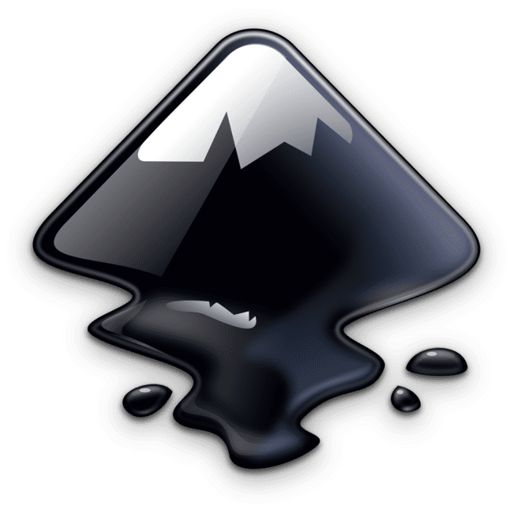
Inkscape
Inkscape е мощен и безплатен векторен графичен редактор с отворен код, използван за създаване и редактиране на мащабируема векторна графика (SVG) и други векторно базирани формати.
Предлага се за различни операционни системи, включително Windows, macOS и Linux.
Inkscape е популярен избор сред художници, дизайнери и илюстратори заради своите обширни функции и удобен за потребителя интерфейс.

Slide 20
За какво най-често се използва Inkscape?
Илюстрации: Inkscape обикновено се използва за създаване на илюстрации, цифрово изкуство, лога, икони и други графични дизайни.
Уеб дизайн: Подходящ е за проектиране на уеб графики и икони, тъй като SVG е идеален формат за мащабируеми уеб графики.
Печатен дизайн: Inkscape може да се използва за проекти за печатен дизайн, като създаване на флаери, плакати, брошури и визитни картички.
UI/UX дизайн: Inkscape се използва и за създаване на потребителски интерфейси, визуални прототипи и макети за уеб и мобилни приложения.
Технически чертежи: Прецизният контрол върху пътечките (paths) прави Inkscape ценен инструмент за създаване на технически чертежи и диаграми.
Природата на Inkscape с отворен код позволява на общността да допринася непрекъснато за неговото развитие, което го прави стабилен и гъвкав векторен графичен редактор. Това е отличен избор както за начинаещи, така и за опитни дизайнери, търсещи рентабилен и мощен инструмент за векторно базиран графичен дизайн.

Slide 21
Благодаря
За вашето внимание!

